Slide 1
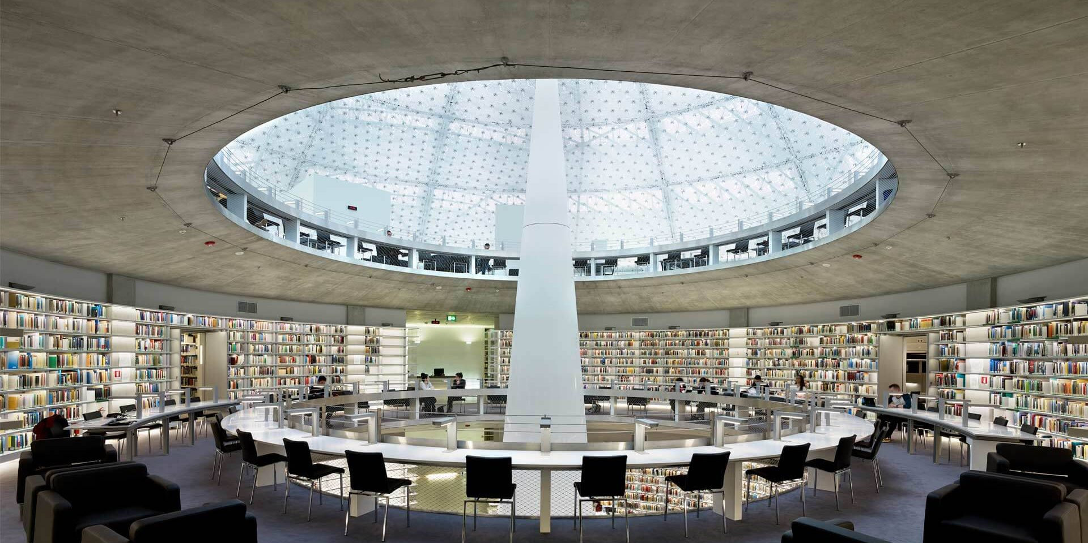

Πρόγραμμα Προϋπηρεσιακής Κατάρτισης

Slide 2
ΠΡΥ036 - Διδακτική Πληροφορικής Ι

Slide 3
01
Σχολιασμός Εργασίας
02
Δημιουργία Σχέδιου Μαθήματος (κομβικές δεξιότητες)
03
Ολοκληρωμένο Σχέδιο Μαθήματος

Slide 4
Σχολιασμός Εργασίας
01

Slide 5
Β.4.1.M4 Διαχείριση Κελιών (2)
Λάθος στις προαπαιτούμενες:
  Δεν ήταν απαραίτητες: Undo/Redo, Find, Replace και ταξινόμηση
  Ήταν απαραίτητη: εναλλαγή μεταξύ φύλλων εργασίας.
Λάθος σε αφόρμηση:
  Επεξήγηση του Autofill: «…όταν το κινητό τους προβλέπει ή συμπληρώνει μια λέξη/φράση που έχουν αρχίσει να πληκτρολογούν»

Slide 6
Β.4.2.Μ4 Κείμενο - Λίστες
Δείκτες επιτυχίας και επάρκειας
  Λάθη στον κύριο δείκτη επιτυχίας όσο και στους επιμέρους. (Χρησιμοποιούν μια εφαρμογή παρουσιάσεων για διαχειρίζονται γραφικά αντικείμενα, γραφικά κείμενα και αντικείμενα σχεδίασης)
Λάθος στις προαπαιτούμενες:
  Δείκτες επιτυχίας μπήκαν ως προαπαιτούμενες
  απουσιάζουν σημαντικές προηγούμενες γνώσεις που απαιτούνται από το φύλλο εργασίας, όπως η εφαρμογή στοίχισης κειμένου και η προσθήκη/αφαίρεση κουκκίδων και αρίθμησης.
Λάθος σε αφόρμηση:
  Δεν γινόταν αναφορά στην υπερσύνδεση (hyperlink)

Slide 7
Β.4.2.Μ6 Γραφήματα
Δείκτες επιτυχίας και επάρκειας
  Σύγχυση με αντίστοιχο μάθημα της Excel
Λάθος στις προαπαιτούμενες:
  Ήταν προαπαιτούμενη: Μετακίνηση σε γραφημάτων.

Slide 8
Γ.6.M15
Επιπρόσθετα Κριτήρια Ερωτημάτων
Λάθος στις προαπαιτούμενες:
  ο δείκτης που αφορά τη δημιουργία νέας βάσης δεδομένων, δεν είναι αναγκαίος για το συγκεκριμένο μάθημα, αφού στο φύλλο εργασίας οι μαθητές εργάζονται σε ήδη υπάρχουσα βάση δεδομένων.
Αφόρμηση
Ακολούθως στην εισαγωγή παρουσιάζεται στους μαθητές ένα μικρό σενάριο: τους ζητά να βρουν ένα μέλος στη βάση δεδομένων YouthCentre.accdb, αλλά γνωρίζουν μόνο ένα μέρος του επωνύμου του. Οι μαθητές καλούνται να προτείνουν τρόπους αναζήτησης και μέσα από το παράδειγμα Like "Αν*", παρατηρούν πώς μπορεί να χρησιμοποιηθεί το * για πιο ευέλικτη αναζήτηση.

Slide 9
A.4.Μ6 Πολυμέσα - Εικόνα
Λάθος στις προαπαιτούμενες:
  Δεν ήταν προαπαιτούμενες:
    Εξαγωγή
    Δημιουργία νέας εικόνας

